Slide 1

Fonetikos kartojimas.
Garsas ir raidė.
7 klasė

Slide 2
Pamokos uždavinys
Pakartoję lietuvių kalbos garsų skirstymą aptarsite garso ir raidės santykį bei 5 priebasių supanašėjimo atvejus;
Pasitikrinsite žinias atlikę savikontrolės užduotis.

Slide 3
Kas yra fonetika?
Fonetika – kalbos garsų mokslas.
Fonetikai rūpi ne tik garsai ( balsiai, priebalsiai, dvigarsiai), bet ir jų derinimo dėsniai, skiemuo, kirtis, priegaidė, tarties normos ir jų galimi pažeidimai.

Slide 4
Prisiminkite, ką žinote apie lietuvių kalbos garsus
Tikriname 112 užd. atsakymus

Slide 5
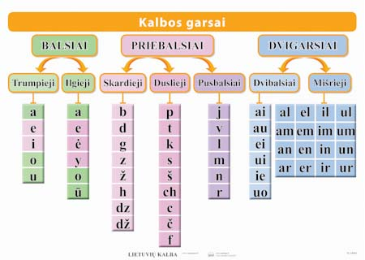

Slide 6
Kuris nesuklys ištardamas žodžius
112 pratimo 5 užduotis
Su trim sunkesnės jums rašybos žodžiais parašykite po sakinį.

Slide 7
Pasitikrinkime, kaip sekėsi kita namų užduotis
114 užduotis

Slide 8
Priebalsių supanašėjimo atvejai
1. Suduslėjimas
2. Suskardėjimas
3. Susiliejimas
4. S prieš č virsta š
5. Z prieš dž virsta ž
115 prat. 2 užduotis

Slide 9
Atlikite 115 prat. 3 užduotį

Slide 10
Savikontrolės užduotis
Įrašykite raides, pabraukite žodžius su supanašėjusiais priebalsiais :
Kit__ dien__ atėjo tikra žiema. Sniego privertė sulig tvorom. Vaikai i__bėgo į kiem__ li__dyti iš sniego. Viena mergaitė li__dė gyvat__, kita – sen__, o trečia padėjo draugei aprengti sen__ besmegen__: apvilko švarką, u__kabino akinius, prili__dė ūsus. Staiga prasidėjo p__ga. Vaikai kaip i__gą__dinti o__kiukai išsilakstė namo.

Slide 11
Pasitikrinkite...
Kitą dieną atėjo tikra žiema. Sniego privertė sulig tvorom. Vaikai išbėgo į kiemą lipdyti iš sniego. Viena mergaitė lipdė gyvatę, kita – senę, o trečia padėjo draugei aprengti senį besmegenį: apvilko švarką, užkabino akinius, prilipdė ūsus. Staiga prasidėjo pūga. Vaikai kaip išgąsdinti ožkiukai išsilakstė namo.

Slide 12
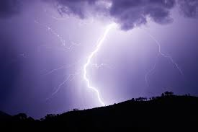
3 žaibo klausimai
1. Kiek žodyje griovelis minkštųjų priebalsių?
Atsakymas – 4
2. Kiek žodyje švarkiukas kietųjų priebalsių?
Atsakymas - 4
3. Kiek žodyje džiaugiasi skardžiųjų priebalsių?
Atsakymas- 2.

Slide 13
Namų darbas
1. Žinoti priebalsių supanašėjimo atvejus.
2. Išsirašyti iš 141 psl. trijų paryškintų terminų apibrėžimus.
3. Raštu – 116 prat. 1-2 užduotys.

